Slide 1
Koło chemiczne
2018/2019

Slide 2
Cele
Uświadomienie uczniom znaczącej roli chemii we współczesnym świecie
Zaznajomienie z możliwościami zastosowania zdobytej wiedzy w życiu codziennym
Kształtowanie aktywnej postawy prozdrowotnej i proekologicznej

Slide 3
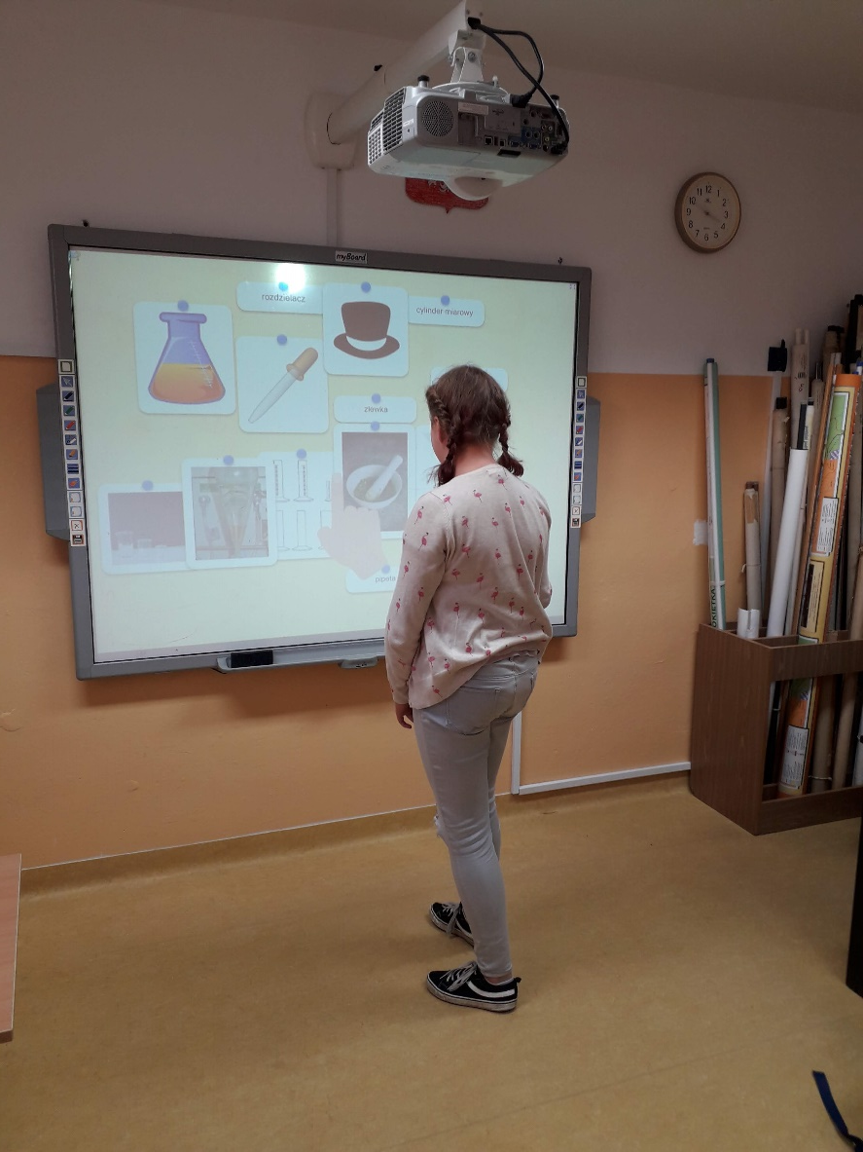
Tak działaliśmy przez cały rok Wykorzystanie TIK w edukacji

Slide 4
Test wiedzy

Slide 5
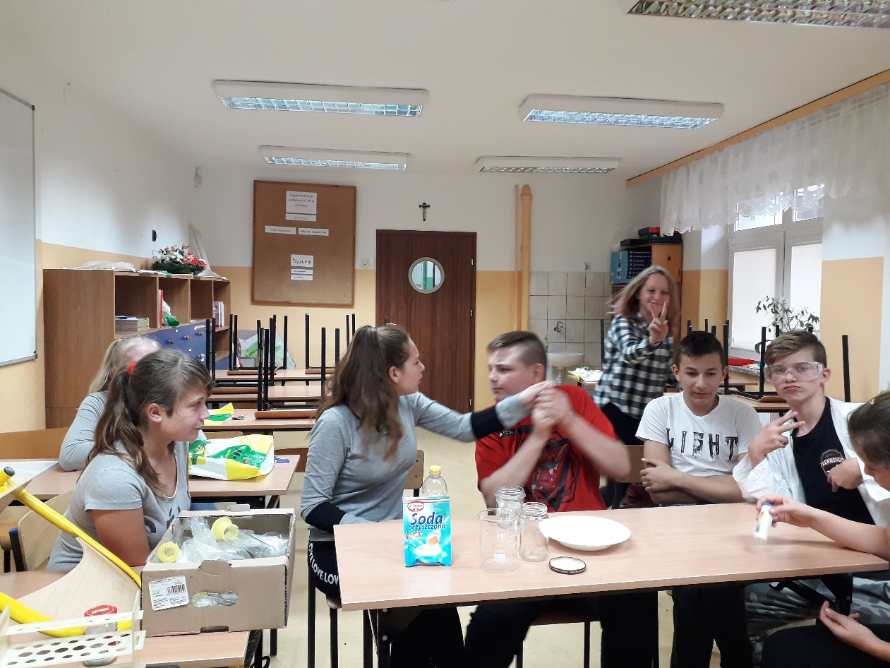
Praca metodą eksperymentu

Slide 6
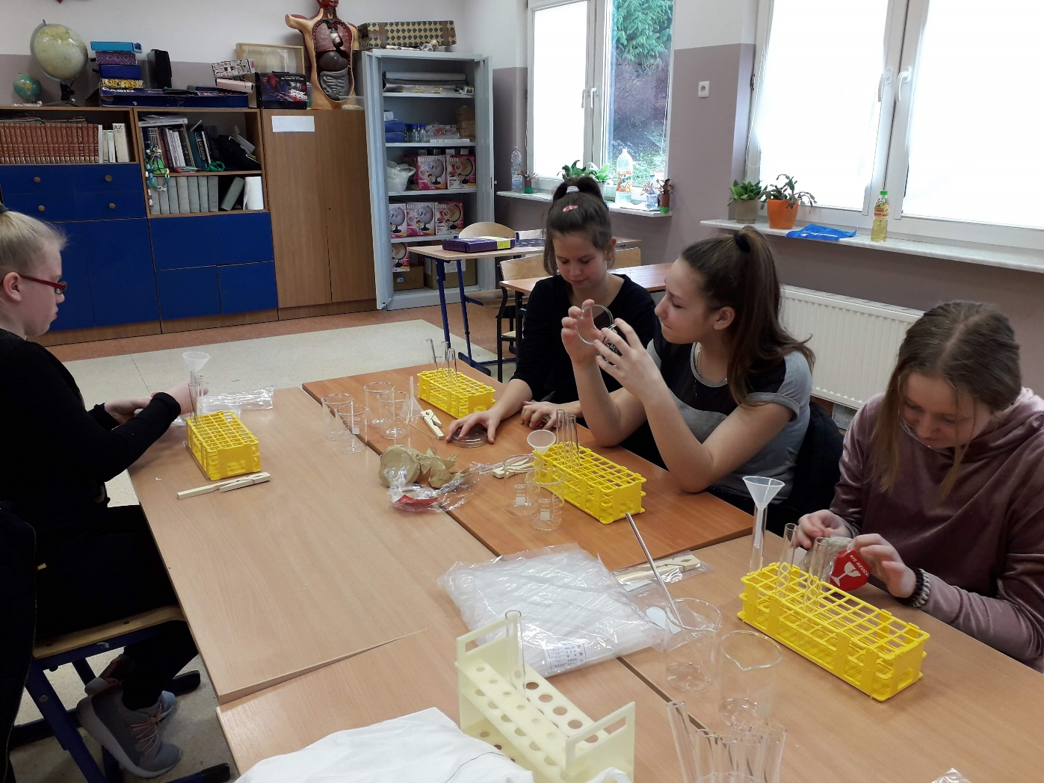

Slide 7
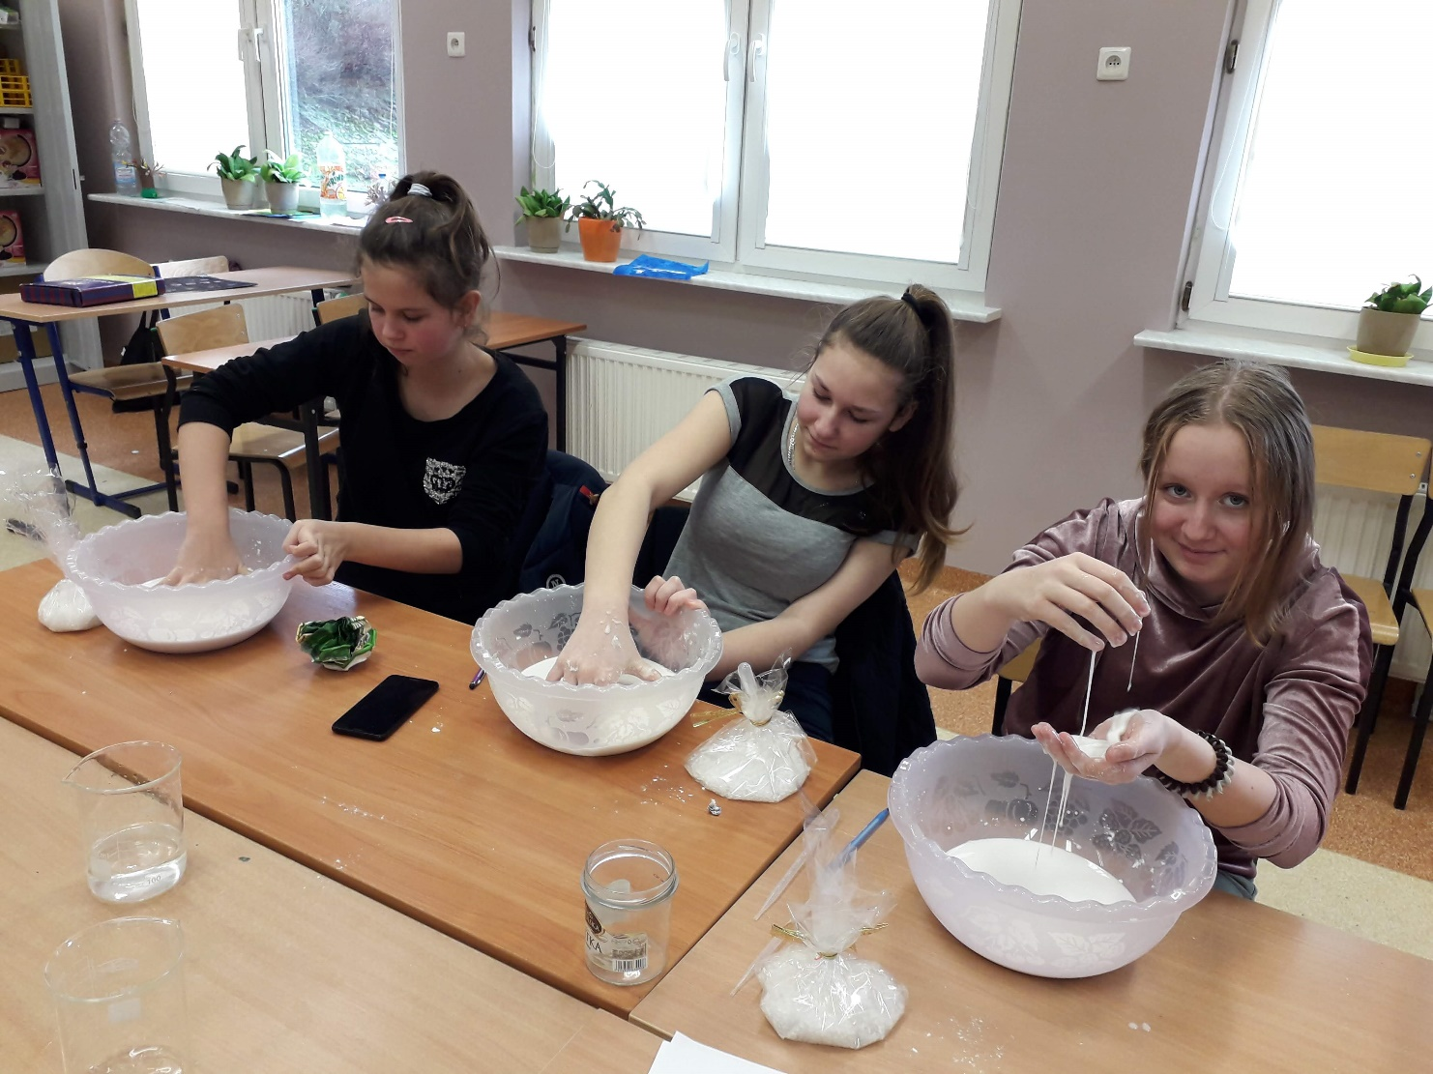

Slide 8
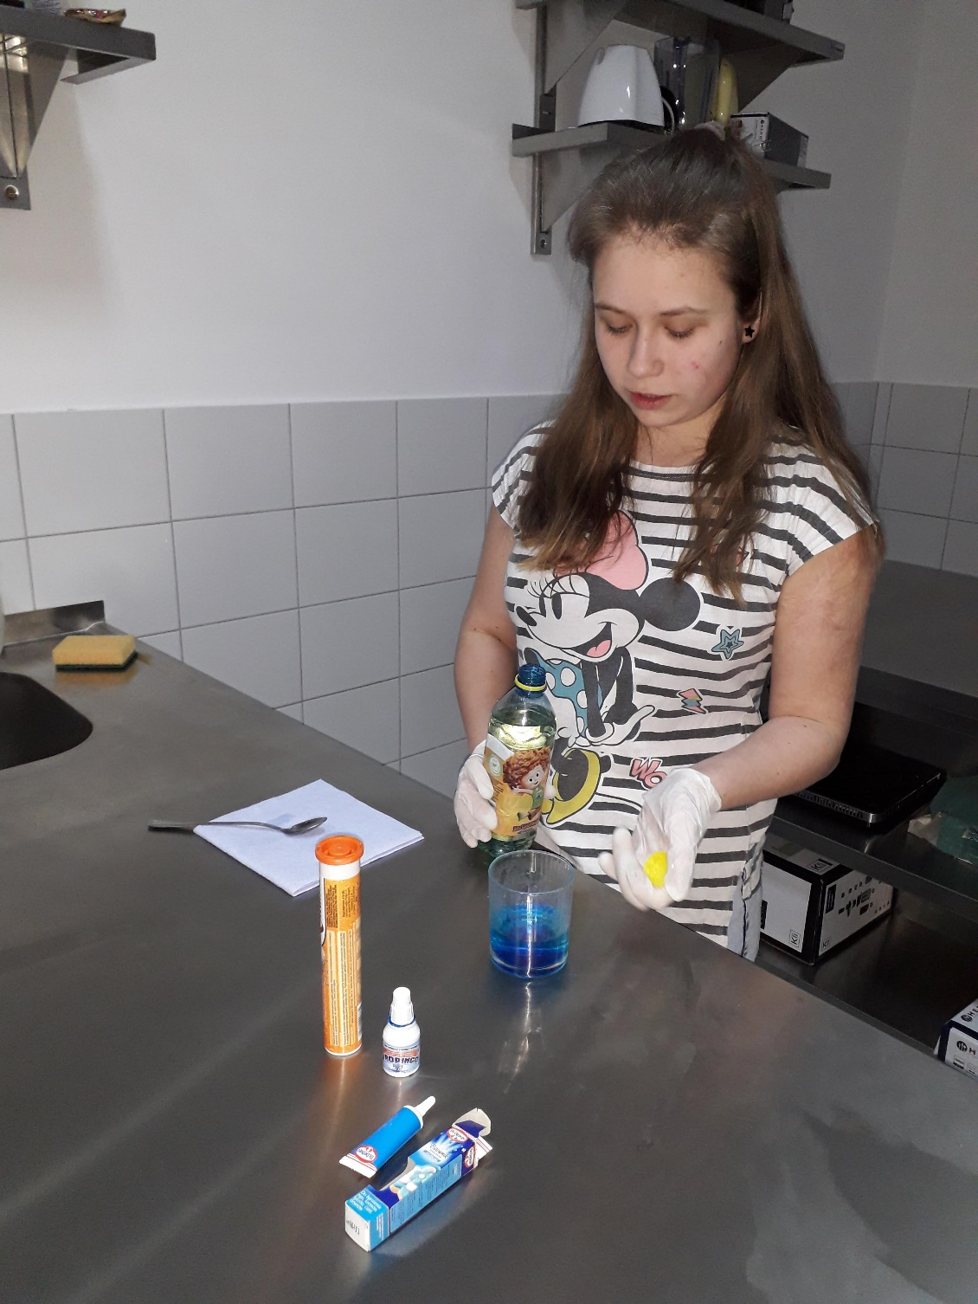

Slide 9
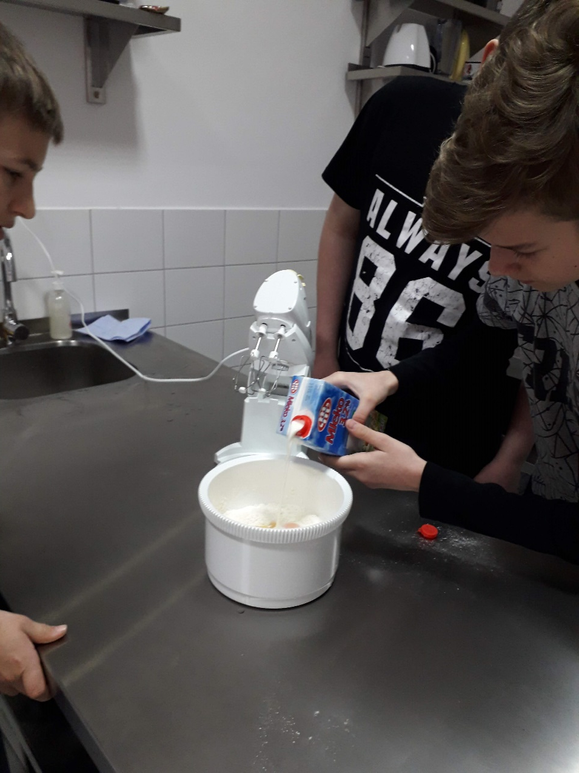

Slide 11
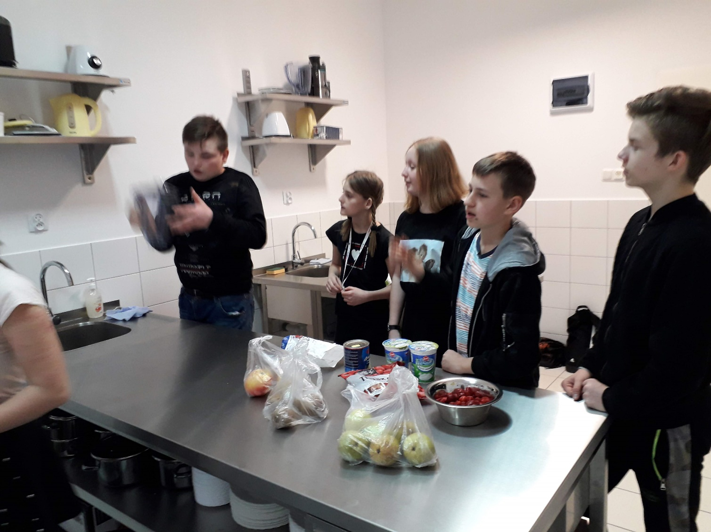

Slide 12
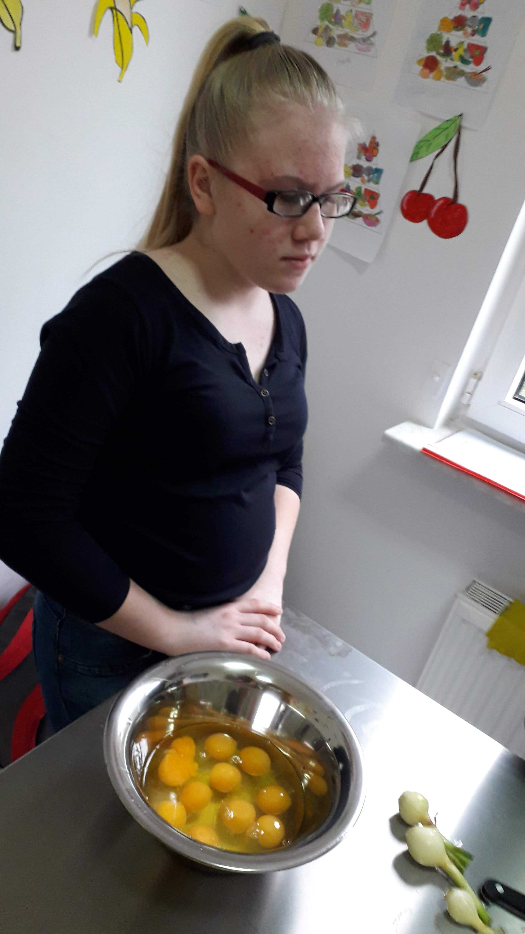

Slide 13
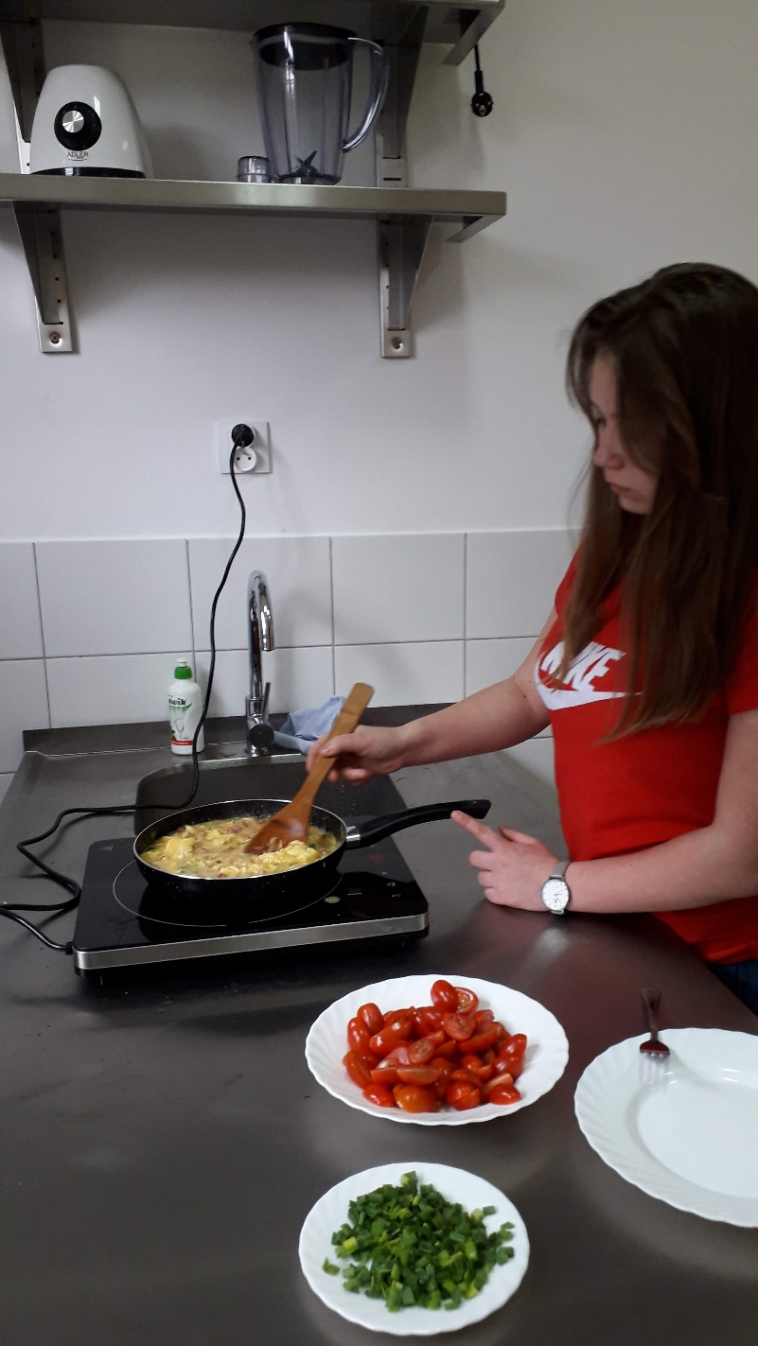

Slide 14
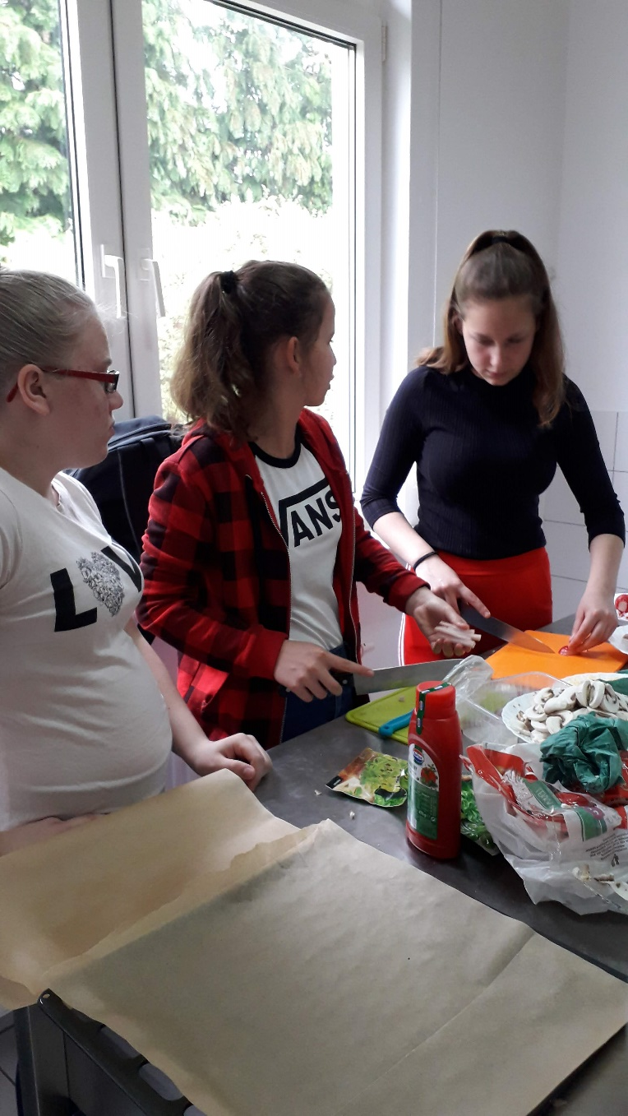
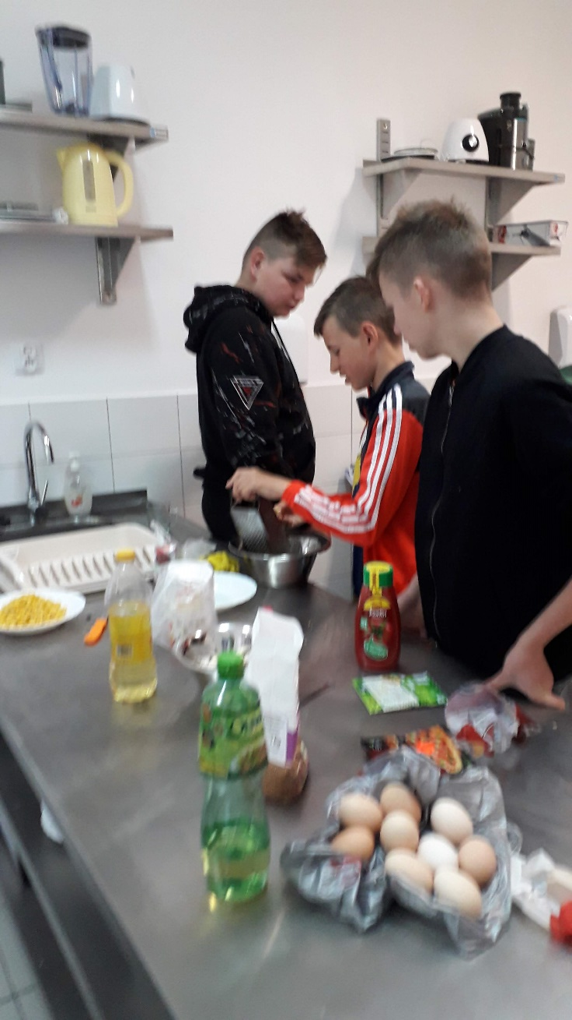

Slide 15
Tworzenie modeli przestrzennych

Slide 16
BYŁO SUPER

